Slide 1
第二章 数据通信基础
数据通信系统
  模拟数据通信与数字数据通信
  数据通信系统结构
  通信线路的连接方式和通信方式
  数据通信系统的主要技术指标

Slide 2
第二章 数据通信基础
数据传输原理
  信息交换代码
  数据传输方式
  数据同步方式
  差错的检测及控制
  多路复用技术
  集中器

Slide 3
第二章 数据通信基础
数据传输介质
  数据传输介质特性
  数据传输信介质形式
  传输介质的选择
数据交换技术
  线路交换
  存储转发交换
  高速交换技术

Slide 4
基本概念
数据
  数据是对客观事物的符号描述，有不同的形式
  凡是能被计算机处理的各种对象都可以说是数据
  数据又分为数字数据和模拟数据
信息
  有意义的数据，即具有一定含义的、经过加工处理的、有价值的数据

Slide 5
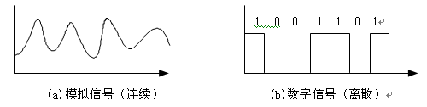
基本概念
信号
  数据的具体物理表现形式，具有确定的物理描述；如频率、电压、波长、磁场强度等
  模拟信号是随时间连续变化的量
  数字信号是离散变化的量

Slide 6
模拟数据与数字数据通信
模拟数据和数字数据
  连续变化的各种物理量是模拟数据，如声音的大小，光的强弱，电流；
  离散不连续的量是数字数据，如二进制信息的“0”和“1”。
  通信是数据由数据源（信源或发送端）经通信线路（也称信道）传输到数据的目的地（信宿或接收端）的过程。

Slide 7
模拟数据与数字数据通信
数据传输形式
  数据在信道中传输可以以模拟信号和数字信号形式传输。信道可以是模拟信道和数字信道。
  模拟信道传输模拟数据；
  模拟信道传输数字数据；
  数字信道传输数字数据；
  数字信道传输模拟数据。

Slide 8
数据通信系统结构
数据通信系统的一般结构
  通信是指数据的传输与交换。
  基本要素是：信源、信息传输介质和信宿
  数据通信系统是指用通信线路将分布在远地的数据终端设备或计算机（信源和信宿）连接起来，执行数据通信的系统。
计算机
信号
变换器
信号
变换器
计算机
通信线路

Slide 9
数据通信系统结构
  数字通信系统一般由主计算机、终端设备、通信线路和信号变换器组成。其中，计算机是信息的信源和信宿。
DTE
DTE
主
计
算
机
通
信
控
制
器
DCE
DCE
通
信
控
制
器
主
计
算
机
通信线路
调制
解调器
调制
解调器
信道

Slide 10
数据通信系统结构
  DTE（Date Terminal Equipment）数据终端设备，是数据信息的源和目的地，或既是源又是目的地，是网络上的计算机系统、输入输出设备的总称；
  DCE （Data Circuit-terminating Equipment）数据电路终接设备或（Data Communication Equipment）数据通信设备，它们是网络设备的总称。

Slide 11
数据通信系统结构
  信道：是传输信息所经过的路径，包括传输介质和有关的中间设备。连接计算机和终端，实现数据高效、无差错的传输和转接。
  远距离传输中多采用模拟信号。信息从信源发送时，数字信号变为模拟信号由调制器完成；接收时，模拟信号变换成数字信号由解调器完成。总称调制解调器（MODEM）。

Slide 12
数据通信系统结构
信源
变换
加密
编码
译码
解密
变换
信宿
信道
噪声源
数字通信系统模型

Slide 13
数据通信系统结构
数据通信过程
  通信过程：数据从信源（源头）发送，经传输线路传送，被信宿（目的地）接收的整个过程。
  通信控制：系统中每一次通信都由数据传输和执行各种辅助操作组成。辅助操作本身不交换数据，但它是实现数据交换必不可少的操作。
  基本阶段：建立通信线路；建立数据传输链路；数据传输；数据传输结束；拆线。

Slide 14
连接方式和通信方式
通信线路的连接方式
  点到点连接；
  分支式连接；
  集线式连接。
通信线路的通信方式
  单工通信；
  半双工通信；
  全双工通信。

Slide 15
通信线路连接方式
点到点连接
  终端或计算机和计算机之间直接或通过调制解调器MODEM用线路连接；
计
算
机
计
算
机
调制
解调器
调制
解调器
通信线路
点到点连接

Slide 16
通信线路连接方式
分支式连接
  多点通过主线路与计算机连接的方式；
计
算
机
调制
解调器
主线路
调制
解调器
调制
解调器
调制
解调器
分支式连接
终端
终端
终端

Slide 17
通信线路连接方式
集线式连接
  当多个终端设备都要与距离较远的计算机通信时，可把各终端先经集中器集中起来，再用一条频带较宽的高速线路与计算机连接；
计
算
机
低速线路
集
中
器
终端
高速线路
终端
集线式连接

Slide 18
通信线路通信方式
单工通信
  通信线上的数据始终按一个方向传送
A
B
数据信号
发送
装置
接收
装置
监测信号

Slide 19
通信线路通信方式
半双工通信
  数据信息可以双向传送，但同一时刻一个信道只允许单方向传送；若想改变信息的传输方向，需由开关进行切换；
发送
装置
接收
装置
数据信号
A
K1
K2
B
监测信号
接收
装置
发送
装置

Slide 20
通信线路通信方式
全双工通信
  能同时两个方向进行通信，即有两个信道，可同时向两个方向传送信息；
  相当于把两个相反方向的单工通信方式组合起来，因此一般采用四线制。全双工通信效率高，控制简单，但组成系统造价高，适用计算机之间的通信。

Slide 21
通信线路通信方式
A
B
数据信号
发送
装置
接收
装置
监测信号
数据信号
接收
装置
发送
装置
监测信号
全双工通信方式

Slide 22
主要技术指标
衡量数据通信的技术指标：数量和质量
  数量是指传输线上传输信息的速度，相应的指标是数据传输速率；
  质量是指信息传输的可靠性，一般可以用出错率来衡量。
  信道容量也是制约数据通信的重要因素。

Slide 23
技术指标——数据传输速率
数据传输速率
  包括信号速率和调制速率两种
信号速率
  指单位时间内传送二进制代码的位数，也称比特数。单位是比特／秒或位／秒，以 bit/s或bps表示；
  传输速率： S＝1／T log₂n
  T：信号脉冲重复周期；log₂n：单位脉冲能表示的比特数； n: 1个脉冲信号代表的有效状态数，是2的整幂数；如，二进制数的1个脉冲可表示“0”和“1”两个状态，故n=2

Slide 24
技术指标——数据传输速率
调制速率
  又称码元（构成信息编码的最小单位，即二进制编码，码元就是1位二制数）速率，是信号经调制后的传输速率；
  信号在调制过程中信号状态变化的次数，以波特（Baud）为单位；
  B=1/T；
  两种速率之间的关系：S＝B log₂n

Slide 25
技术指标——出错率
出错率
  信息传输的错误率，也称误码率，是数据通信系统在正常工作情况下，传输可靠性的指标；
  由于传输中信息的最小单位不同，可以是比特、码元、码字、一组码字。
  出错率有：误比特率、误码率、误字率、误组率。

Slide 26
技术指标——出错率
误比特率P_{b}：
  接收的错误比特数占传输总比特数的比例；
  P_{b} = 接收中错误比特数 / 传输的总比特数
误码率P_{e}：
  接收码元中错误码元数占传输总码元数的比例；
  P_{e} = 接收中错误码元数 / 传输的总码元数

Slide 27
技术指标——出错率
误字率P_{w}：
  接收的错误码字占传输总码字的比例；
  P_{w} = 接收中错误码字数 / 传输的总码字数
误组率P_{B}：
  接收信息中的错误组数与传输总组数之比；
  P_{B} = 接收信息中错误组数 / 传输信息总组数

Slide 28
技术指标——信道容量
信道容量
  指信道能传输信息的最大能力，通常用数据传输速率来表示；
  单位时间内传送的比特数越大，信息的传输能力也就越大，表示信道容量大；
  信道容量由信道的频带（带宽）Hz、可使用的时间T及能通过的信号功率与噪声功率之比决定；

Slide 29
技术指标——信道容量
  信道容量的表达式：C = B log₂（1＋S／N）
  B为信道带宽（Hz）；
  S为接收端信号的平均功率（W）；
  N为信道内噪声平均功率（W）；
  C为信道容量，即极限传输速率（bps）。

Slide 30
技术指标—— 时延
时延
  数据从发送端传输到接收端所需要的时间，包括发送时延、传播时延和处理时延构成。
  发送时延：发送端将数据发送到传输介质的时间
  发送时延 = 数据长度 / 数据传输速率
  传播时延：信号在信道中传播一段距离需要的时间
  传播时延 = 信道长度 / 信号传播速率
  处理时延：数据分组在缓冲区中等待、被处理时所需要的时间。与带宽、通信量有关。

Slide 31
技术指标—— 信道利用率
信道利用率
  信道被利用的时间比例。
  信道利用率并非越大越好；信道利用率提升时，网络的时延会增大，甚至出现网络拥塞

Slide 32
信息交换代码
数据通信中传送的信息称为报文，它可能是数据信息，也可能是监控信号
报文由具有一定意义的字符组成
字符又由一定位数的二进制代码按一定规则编制而成，这些代码用在数据传输中称为信息交换代码
常用的五单位和七单位代码

Slide 33
信息交换代码
五单位代码
  最早采用的是Baudot五单位电报码；
  多用于传输速率在 50 Band以下的传输线上。
七单位代码
  七单位代码的每个字符均以七位二进制位组成
  ASCII
  数据和电报传输时，为校验传送是否正确，常在第8位增加一位奇偶校验位

Slide 34
数据传输方式
数据传输方式
  数据传输是依照一定的规程，经过一条或多条链路，在信源和信宿之间传送数据的过程
  根据信号的调制形式，可以分为基带传输、频带传输、宽带传输。

Slide 35
数据传输方式——基带传输
基带传输
  数字信号以原来的“0”、“1”形式原封不变地在信道中传送称为基带传输
  传输信号频率可以很低，从0至几千MHz
  直接传输二进制数字信号的信道，对信号要进行编码，以表示出0和1
  基带信号的波形由矩形脉冲组成。传输线路的电容对信号波形影响大，传输距离一般不大于2.5km
  费用少，适用于企业内部短距离数据的传输。

Slide 36
数据传输方式——基带传输
编码方式
  数据编码方式涉及数据的数字信号表示问题，即如何对数字信号进行编码来表示数据
  数字信号编码的工作由硬件完成
  常用的编码方式包括：不归零编码 NRZ（Non－Return to Zero）、归零编码和曼彻斯特编码等。

Slide 37
数据传输方式——基带传输
不归零编码 NRZ
  分单极性矩形脉冲和双极性矩形脉冲两种；
  在码元时间内，有正脉冲发出，表示“l”码；无电流发出或者负脉冲，表示“0”码；
  每个码元的中心是取样时间，判决门限值为半幅度电平或0；
  基带信号的波形由矩形脉冲组成。

Slide 38
数据传输方式——基带传输
0
1
0
0
1
0
1
1
1
0
t
单极性不归零脉冲

Slide 39
数据传输方式——基带传输
0
1
0
0
1
0
1
1
1
t
-1
双极性不归零脉冲

Slide 40
数据传输方式——基带传输
归零编码
  电平信号在一个码元时间内都要恢复到零，即信号采样完成后信号电平回零的编码方式
  分为单极性、双极性和交替极性
  都用比一个码元时间宽度小的窄脉冲来表示数码
  取样时间在脉冲中心。

Slide 41
数据传输方式——基带传输
0
1
0
0
1
0
1
1
1
0
t
单极性归零脉冲

Slide 42
数据传输方式——基带传输
0
1
0
0
1
0
1
1
1
t
-1
双极性归零脉冲

Slide 43
数据传输方式——基带传输
0
1
0
0
1
0
1
1
1
t
-1
交替双极性归零脉冲

Slide 44
数据传输方式——基带传输
曼彻斯特编码
  曼彻斯特编码的每一位中间都有跳变；
  每位中间由低电平向高电平跳变时，代表码“1”；由高电平跳到低电平时，代表码“0”；
  微分曼彻斯特编码由每位开始的边界是否存在跳变而定，若一位的开始边界有跳变，代表“0”；无跳变，代表“1”。

Slide 45
数据传输方式——基带传输
0
1
0
0
1
0
1
1
1
0
t
曼彻斯特编码
当每位的中间由低电平向高电平跳变时，代表码“1”；由高电平跳到低电平时，代表码“0”

Slide 46
数据传输方式——基带传输
0
1
0
0
1
0
1
1
1
0
t
改进型曼彻斯特编码
二进制取值由每位开始的边界是否存在跳变而定，若一位的开始边界有跳变，代表“0”；无跳变，代表“1”。

Slide 47
数据传输方式——频带传输
频带传输
  远距离通信时，一般通信线只适于传输音频范围（300～3400HZ）的模拟信号，不适合直接传输基带信号；
  将数字信号加载到正（余）弦载波（模拟信号）的过程称为调制；
  将数字信号从载波中取出恢复为原来的信号波形的过程称为解调。

Slide 48
数据传输方式——频带传输
调制可分三种：幅度调制、频率调制和相位调制。
  幅度调制：频率和相位都是常数，振幅为变量，载波的幅度随发送的信号而变化；
  频率调制：振幅和相位定为常量，频率为变量；“0”和“1” 用不同频率的波形表示；
  相位调制：振幅、频率定为常量，相位为变量；“0”和“1” 用不同相位的波形表示。

Slide 49
数据传输方式——宽带传输
宽带传输
  宽带传输常用于LAN中，利用宽带同轴电缆作为传输介质；
  将频带划分为若干个子频带，分别用子频带来传送音频、视频及数字信号；
  当传输数字信号时，需要用射频调制解调器把数字信号变换成模拟信号。

Slide 50
数据传输方式——宽带传输
子频带
01011101……

Slide 51
数据同步方式
数据同步：广义上是指不同设备或者不同计算机之间共享的数据保持完整性和统一性。
如数据库同步，对时等。
数据传输时，为保证发送和接收的数据是一致的，发送端和接收端的发送和接收动作必须控制在同一时间内进行，这种统一收发动作的措施称同步技术。
同步方式主要有：位同步、字符同步、帧同步。

Slide 52
数据同步方式—位同步
位同步
  位同步就是使接收端接收的每一位数据信息都与发送端准确地保持同步；
  确保接收端能准确识别出发送端发送的每个信号。
  位同步的方法有外同步法和自同步法。

Slide 53
数据同步方式—位同步
外同步法
  发送数据前，向接收端发出一串同步时钟，接收端调整接收时序，并锁定接收时的时钟频率，以便按发送端时钟频率接收数据。
  外同步的同步接收过程分两步，首先校准同步，然后用核准后产生的同步信号作为定时信号接收数据信息。

Slide 54
数据同步方式—位同步
发送端
同步
数据
接收端
接收的同步
锁定后的同步信号
外同步的收发过程

Slide 55
数据同步方式—位同步
自同步法
  从数据信息波形中提取同步信号的方法；
  从调制的信号码元中提取同步信号。如，相位调制的脉冲信号。

Slide 56
数据同步方式—字符同步
字符同步
  仅仅识别各位数码是不够的，至少要对各个字符正确地识别出来；
  在位同步基础上，根据识别处理的数码，组合成相应的字符。
  字符同步有两种同步方式 ：异步方式和同步方式

Slide 57
数据同步方式—字符同步
异步方式
  每个字符都按照一个独立的整体进行发送，字符间的时间间隔是任意的；
  为了识别字符或进行字符同步，在每个发送的字符前后各加入一位或多位信息以表示一个字符的开始和结束。

Slide 58
数据同步方式—字符同步
1 0 0 1 0
1.5位
停止
位
1位
起始
位
5位信息位
1个字符
异步方式字符结构

Slide 59
数据同步方式—字符同步
1 0 0 1 0 1 0 0
起
始
位
7位信息位
2位
停止
位
校
验
位
1个字符
异步方式字符结构

Slide 60
数据同步方式—字符同步
同步方式
  用于成组字符的连续传送，字符中没有任何附加位而连续地发送；
  每组字符由一或多个确定的同步字符开始；
  每组字符必须由一个或多个确定的同步字符开始；接收端用检测同步字符方式同步；
  接收端向发送端发确认信号，准备接收字符，发送端开始逐个发送，直到一组字符结束。

Slide 61
数据同步方式—字符同步
SYN1
SYN2
0 1 0 1 1 0 0 0 0 1 1 1 0 0 0 0
1个字符
1个字符
组字符
同步方式字符结构

Slide 62
数据同步方式—帧同步
两个工作站之间以报文分组为单位传送信息时，在字符正确同步的基础上，必须将线路上的数据流划分成报文分组或HDLC规程的帧。
划分帧主要依靠帧的开始标志和结束标志。HDCL帧标志为F（01111110），当检出标志F时，认为帧开始或结束。

Slide 63
差错的检测及控制
传输差错
  通过通信信道后接收的数据与发送数据不一致
  差错的产生原因
传输控制
  检查是否出现差错以及如何纠正差错
  差错的检测与控制
  抗干扰编码的控制方式
  几种冗余检测方法

Slide 64
差错的检测及控制
差错的产生
  数据在通信线上传输时，由于传输线路上的热噪声或其他干扰信号的影响，使发送端发送的数据不能正确地被接收端接收；
  数据通信中的热噪声主要包括：
    随机产生的信号幅度、频率、相位变化和衰减；
    电气信号在线路上产生反射造成得回音效应；
    相邻线路之间产生的串线干扰；
    闪电、强磁场、电源波动等外界因素。

Slide 65
差错的检测及控制
热噪声有两类
  随机热噪声：信道上固有的持续存在的；但不具有固定性，是随机产生的；
  冲击热噪声：由外界突法原因产生的。
提高传输质量的措施
  选择好的通信线路，改善线路的电气性能，使误差的出现概率降低到系统的要求；
  在通信线路上，设法检查错误，采取措施对错误进行控制——差错控制。

Slide 66
差错的检测及控制
差错的检测与控制
  差错控制就是在数据传输时，采取一定的方法发现差错，并纠正错误；
  帮助发现错误并自动纠正差错的有效方法是对传输的数据进行抗干扰编码；
  能发现错误的码称为检错码，不仅能检错还能纠正错误的码称为纠错码。

Slide 67
差错的检测及控制
抗干扰编码的控制方式
  分为自动请求重发和前向纠错两种；
  自动请求重发：ARQ（Automatic Repeat reQuest）
    发送端发出检错码，接收端按编码规则判断传输中有无差错，若有差错则把结果告诉发送端，由发送端重发该信息，直至接收正确为止。
  前向纠错：简称FEC（Forward Error Correction）
    由发送端送出纠错码，接收端通过接收译码器不仅可以发现错误，而且能自动纠正错误。

Slide 68
差错的检测及控制
冗余校验方法
  垂直冗余校验
    以字符为单位的校验方法。一个字符由8位组成，其中低7位是信息码，最高位是冗余校验位；
    校验位可以使每个字符代码中“1”的个数为奇数或为偶数；若字符代码中“1”的个数为奇数，称为奇校验；“1”的个数为偶数，称为偶校验
    如：7位代码为1010110，若是奇校验，则整个字符11010110。偶校验则是：01010110

Slide 69
差错的检测及控制
  水平冗余校验
    把数个字符组成一组，对一组字符的同一位（水平方向）进行奇或偶校验，得到一列校验码。
    发送时，按字符一个接一个地发送，最后发送一列校验码。

Slide 70
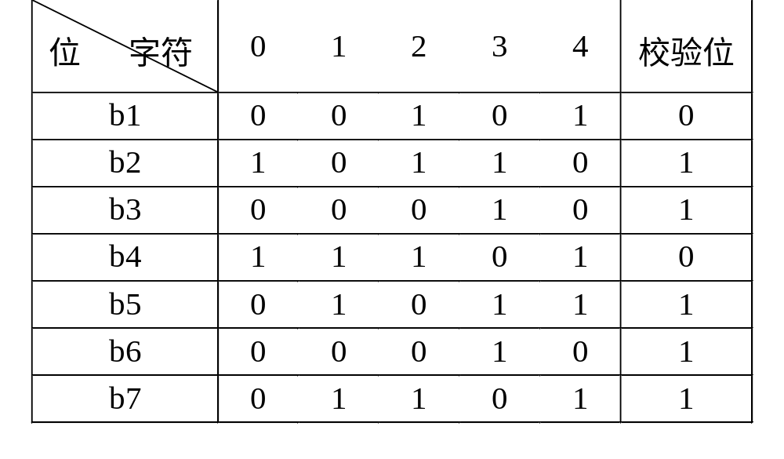
差错的检测及控制

Slide 71
差错的检测及控制
  水平垂直冗余校验
    同时进行水平和垂直冗余校验就得到水平垂直冗余校验
    水平垂直校验码也称方阵码，这种码有较强的检错能力，它不但能发现所有一位、二位或三位的错误，而且能发现某一行或某一列上的所有奇数个错误

Slide 72
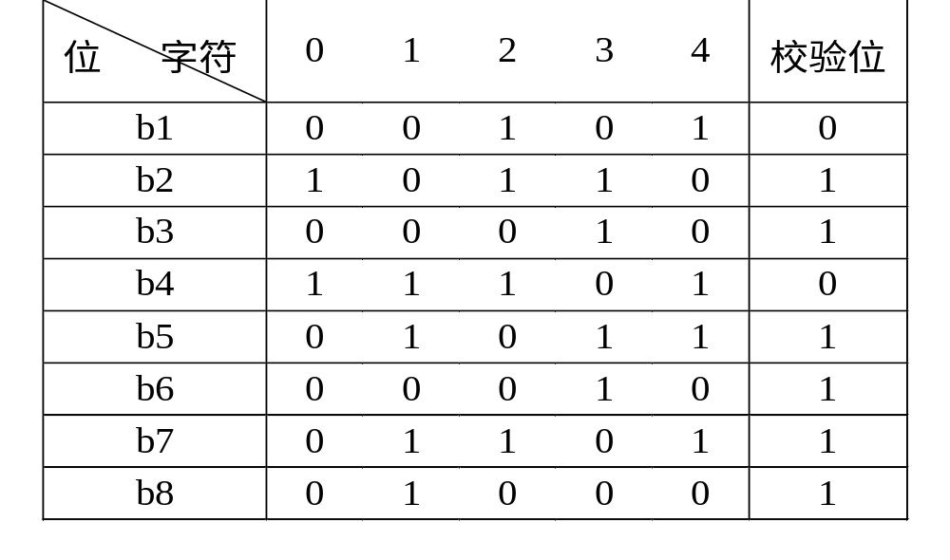
差错的检测及控制

Slide 73
差错的检测及控制
循环冗余校验
  循环冗余校验 CRC（Cycle。Redundancy Check）是一种较为复杂的校验方法
  利用多项式g(x)=x¹⁶＋x¹²＋x⁵＋1去除要传送的信息多项式m(x)，得到的余式就是循环冗余校验码
  发送时，将信息码和冗余码一同传送至接收端
  接收时，先对码字用发送时的同一多项式去除，若能除尽则传输正确；否则出错

Slide 74
差错的检测及控制
  循环冗余校验码的纠错能力与校验码的位数有关，校验码位数多，检错能力就强。
信息位
冗余位
m位
n位
循环冗余校验码的信息编码形式

Slide 75
多路复用技术
多路复用
  在数据传输时，为提高传送信息的效率，出现了在单一的通信线上，同时传输多个不同来源信息的多路复用技术。
  从不同发送端发出的信息 S1，…，Sn，先通过复合器复合为一个信息，然后通过单一的信道传输至接收端。接收前先由分离器分出各个信号，再被各接收端接收。

Slide 76
多路复用技术
发送端
S1
复合器
分离器
S1
接收端
信道
……
……
Sn
Sn
多路复用原理

Slide 77
多路复用技术
常用的多路复用方法
  频分多路复用、时分多路复用、波分多路复用
  码分多路复用仅用于 无线通信
  频分多路复用 FDM（Frequency Division Multiplexing）：发送端把被传送的各路信号的频率分割开来，使不同信号分配到不同的频率段。

Slide 78
多路复用技术
频率f
S3
f3
信道
频带
宽度
警戒
频带
S2
f2
S1
f1
时间t
频分多路复用原理

Slide 79
多路复用技术
  时分多路复用 TDM（Time Division Multghexing）：将传输信号的时间进行分割，使不同信号在不同时间内传送。
    即将整个传输时间划分为许多的时间间隔（称时间片），每个时间片被复用的一路信号占用，这样一个信道就能按时间片传送多个信号
    一个周期内，每路信号都有一个时间片

Slide 80
多路复用技术
频率 f
f
S1
S2
S3
时间t
时分多路复用原理

Slide 81
多路复用技术
  波分多路复用WDM(Wave Division Multghexing)
    光纤通信利用光纤作为信道传输多个不同来源的光信号时，采用波长分割多路复用的方法。基本原理与频分多路复用相同。
    将不同波长的光信号，利用光学系统中的衍射光栅把多路不同波长的光信号进行合成与分解。即先将不同波长的光信号复合成含有不同波长的一路光信号，通过光纤传输，接收时再分解出不同波长的光信号。

Slide 82
多路复用技术
码分多路复用CDM又称码分多址（Code Division Multiple Access,CDMA）
  共享信道频率和时间，是动态复用技术
  原理是每比特时间被分成m个更短的时间片，称为码片(Chip)。通常每比特有64或128个码片
  每个站点被指定一个唯一的m位的代码或码片序列
  各个站点的码片序列是相互正交的，当多个站点同时发送时，各路数据在信道中被线形相加

Slide 83
集中器
  集中器是处于计算机和距计算机较远的终端群之间的设备。
  在终端密集的地区，先用集中器把各终端集结，然后再经高速通信线路将集中器与计算机一侧的通信控制处理机连接；
  集中器的使用也有信息多路复用的作用，使高速线路成为多个终端共享的线路，提高线路的利用率。

Slide 84
集中器
a
b
集中器
计算机
CCP
c
d
集中器原理

Slide 85
集中器
a
b
c
d
t1 t2 t3 t4 t
集中器原理

Slide 86
集中器
地址
a
b
b
c
（a）时分式集中器
第一帧
第二帧
额外可用频带
a
b
c
d
a
b
c
d
（b）时分多路复用
第一帧
第二帧
时分式集中器与时分多路复用帧结构比较

Slide 87
数据传输介质特性
数据传输介质
  传送信息的载体，即通信线路。信息传输质量除与数据信号及收发设备特性有关外，还直接与通信线路本身的特性有关。
  物理特性：指传输介质本身的特征
  传输特性：传输信号调制技术、传输容量及传输频带范围
  地理范围：在不用中间设备情况下，无失真传送所能达到的最大距离

Slide 88
数据传输介质特性
  抗干扰性：防止噪声对传输信息影响的能力。
  价格：线路安装、维护等费用总和。
  网络通信中常用的传输介质有：有线通信、光纤通信、无线通信和卫星通信。

Slide 89
有线通信
包括架空明线、电缆、双绞线等
架空明线：
  最早发展和使用的传输介质；
  早期使用的长途电话线；
  通信容量小，易受外界干扰，线路损耗也大，但线路敷设技术简单，价格便宜。

Slide 90
有线通信
双绞线
  两根导线绞合而成，简单经济的传输介质；
  适用于短距离的传输，常用于局域网中；
  分为非屏蔽双绞线和屏蔽双绞线两种；
  非屏蔽双绞线UTP在 100 m的距离内实现 100 Mbps的数据传输率；
  屏蔽双绞线STP的传输速率在 100 m内可达500 Mbps。
  超5类、6类双绞线传输速率可支持千兆以太网

Slide 91
有线通信
同轴电缆
  由绕同一轴线的两个导体组成。电缆的中央是一根单芯铜导线或是一股铜导线，由泡沫塑料包裹与外层绝缘；
  常用于点到点连接和多点连接；
  基带电缆每段可以支持几百台设备；宽带电缆可以支持数千台设备；
  同轴电缆多用于设备与设备之间的连接。

Slide 92
光纤通信
由光导纤维于构成，分为纤芯和包层；
  其中纤芯为光通路，包层含有多层反射玻璃纤维，它将光线反射到纤芯上；
  光纤有两大类：单模光纤和多模光纤。
  单模光纤只有一条光路；
  多模光纤有多条光路；
  单模光纤容量和价格大于多模光纤。
  每一根光纤任何时候只能单向传输。

Slide 93
无线通信
无需架设通信介质的通信技术
  无线通信可有两种实现方式，微波通信、红外光遥控、蓝牙系统。常用的是微波通信；
  微波通信的频率很高，其载波频率可为 2～40 GHZ范围，可同时传输大量信息；
  微波在地面上的传播距离有限，一般在 40～60 km范围内；
  微波通信容量大、受外界干扰小、传输质量高、初建费用小等优点，但保密性差。

Slide 94
卫星通信
卫星
  利用人造卫星作中间站转发微波信号，实现各地之间的通信；
  卫星通信成本则与距离无关；通信面大的领域多选用卫星通信；
  卫星通信容量大、可靠性高；
  卫星通信能覆盖1／3的地球表面，可以方便地实现洲际间的通信。

Slide 95
传输介质的选择
传输介质选择依据
  取决于多种因素：网络结构、需要的通信容量、可靠性和价格等；
  双绞线价格便宜，但带宽有限，对于低通信容量要求的局域网，可以选择双绞线；
  同轴电缆的价格较双绞线贵，当需要连接较多设备且通信容量较大时选择同轴电缆；
  光纤频带宽、速度高、衰减小，用于高速通信网
  可移动式的无线网，微波或红外方式

Slide 96
线路交换
交换
  交换又称为转接，是多节点网络中实现数据传输的一种有效手段。
线路交换
  利用交换装置，在多个输入线和输出线之间直接形成传输数据的物理链路，即通过网络中的节点在两个端点之间建立一条专用的数据传输通路。线路交换包括三个阶段。

Slide 97
线路交换
线路建立
  A、B、D、E是通信站点，1、2、3、4、5、6是网络节点；
  从A向D传输数据，建立从A到D的链路。
3
A
A
1
1
D
4
D
4
5
5
B
2
6
E

Slide 98
线路交换
数据传送
  通过已建立的连接通路，网络把数据从A传送到D。在各节点经过其内部交换，将数据传送至下一个节点。最终到达D。
线路拆除
  数据传输完毕，终止整个连接。拆除请求可以由任何一个站发出，但需要传送到每个经过的节点，以便释放资源。

Slide 99
存储转发交换
存储转发交换
  输入的数据在交换装置控制下先存储到缓冲区中，并进行必要的处理，然后待指定的输出线路空闲时，再将数据转发输出。
  利用交换装置，可以控制输入数据在缓冲区等待输出，可以进行错误检查和流量控制。

Slide 100
存储转发交换
报文交换
  报文交换方式的单位是报文
  报文包括正文、地址和控制信息。
  发送端发送报文，中间网络节点接收后暂存缓冲区中，待发送的目的地址线路空闲时，立即将报文发送出去。
  中间网络节点转发时，根据报文提供的地址确定下一个节点。故不需要建立专用通路。

Slide 101
存储转发交换
报文分组交换
  报文分组交换方式是将长报文分成若干小报文分组（包），以报文分组为单位进行发送、存储和转发
  报文分组包括传送的数据、目的地址、数据分组编号、校验码等控制信息。
  报文在发送端分组，各个报文分组可独立传送，目的端根据分组号重新组装成报文。
  报文分组可提供数据报和虚电路服务。

Slide 102
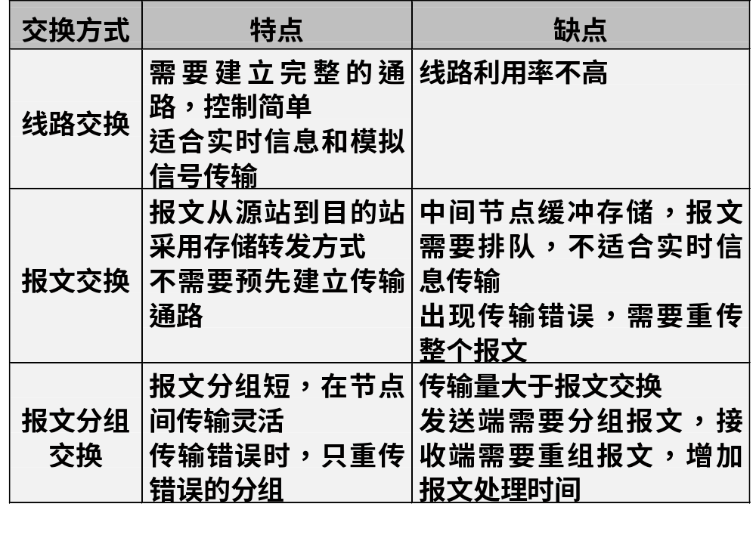

Slide 103
高速交换技术
ATM
  ATM综合线路交换实时性好、分组交换灵活特点，提供的数据传输和分组交换技术
  采用面向连接的高速交换技术，利用异步时分多路复用技术，将信息组成长度固定的信元独立传输。
  信元是长度固定，包括信头和有效数据。各种多媒体信息可以信元为单位传输。

Slide 104
高速交换技术
帧中继
  是一种快速分组交换技术，采用带宽按需分配的复用技术，将单条线路上多个用户站点信息汇集装载到帧中继网络；
  利用虚电路技术，将用户数据流分成多个分组（帧）进行传输，接收端再重新装配。
  帧中继传输数据的最小单位是帧。
  帧包括帧定界开始、帧头、用户数据、帧校验和帧结束定界等。

Slide 105
习题与思考
  3、试述数据通信系统的组成及工作原理。
  4、什么是交换？数据交换技术有哪些？并比较其特点。
  5、什么是复用？试述常见的复用技术及其特点。

